Slide 1
Webový portál OSBD Prievidza na stránke:
www.najomne.sk

Slide 2
Prístup na portál www.najomne.sk majú všetci vlastníci a nájomcovia bytov v správe OSBD Prievidza.
Prístup je možný až po prvotnej registrácii. Registrácia a používanie portálu je bezplatné.
OSBD Prievidza zabezpečilo všetkým vlastníkom a nájomcom bytov plný prístup ku všetkým sekciám
portálu.
Portál slúži na informovanie vlastníka o jeho byte (stav platieb za služby spojené s bývaním,
výška aktuálnych záloh, stav Fondu prevádzky, údržby a opráv, ročné vyúčtovanie,
odpočty meračov a iné).
Zaplatené platby nevidíte on-line, tak ako v banke, ale až po mesačnej uzávierke!
Informácie na portál zasielame vždy po mesačnej uzávierke nájomného a účtovníctva na OSBD.
Systém nie je synchronizovaný so stavom na OSBD Prievidza počas mesiaca, t.z. STAV NA PORTÁLI
JE VŽDY K MINULÉMU MESIACU, k poslednej uzávierke stavu na OSBD Prievidza.
Platby zaplatené počas aktuálneho mesiaca, budú zúčtované v uzávierke koncom mesiaca.
Informácie o zaplatených platbách a finančnom stave Vášho bytu v priebehu aktuálneho mesiaca
dostanete na OSBD, kancelária oddelenia nájomného č.18 a č.19, tel. 046/51 554 18, 046/51 554 19,
e-mail najomne@osbdpd.sk

Slide 3
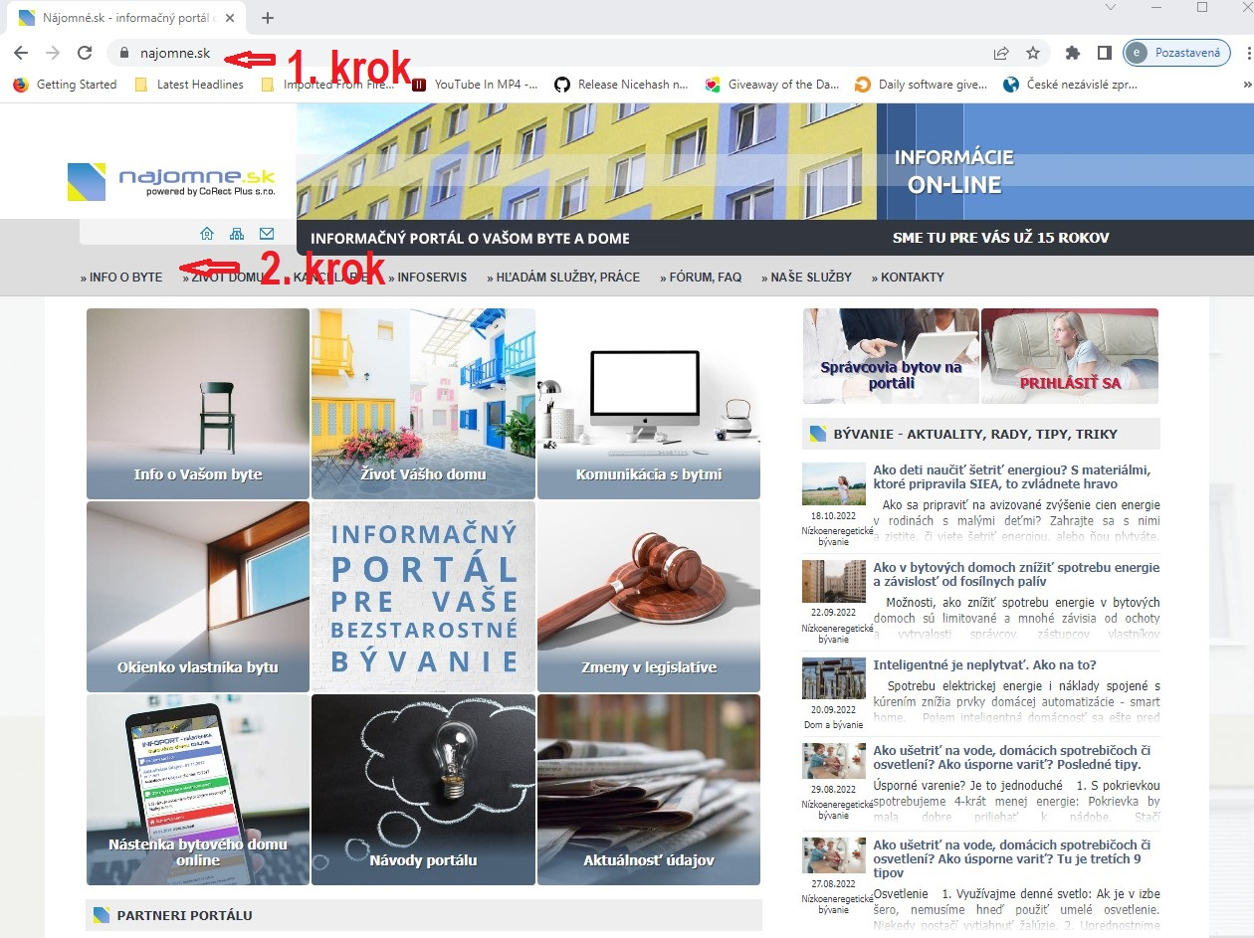
1. Prihlásenie na portál:
Cez webový prehliadač zadajte adresu portálu www.najomne.sk a kliknite na Info o byte, potom
vložte Vaše prihlasovacie údaje a kliknite na OK

Slide 4
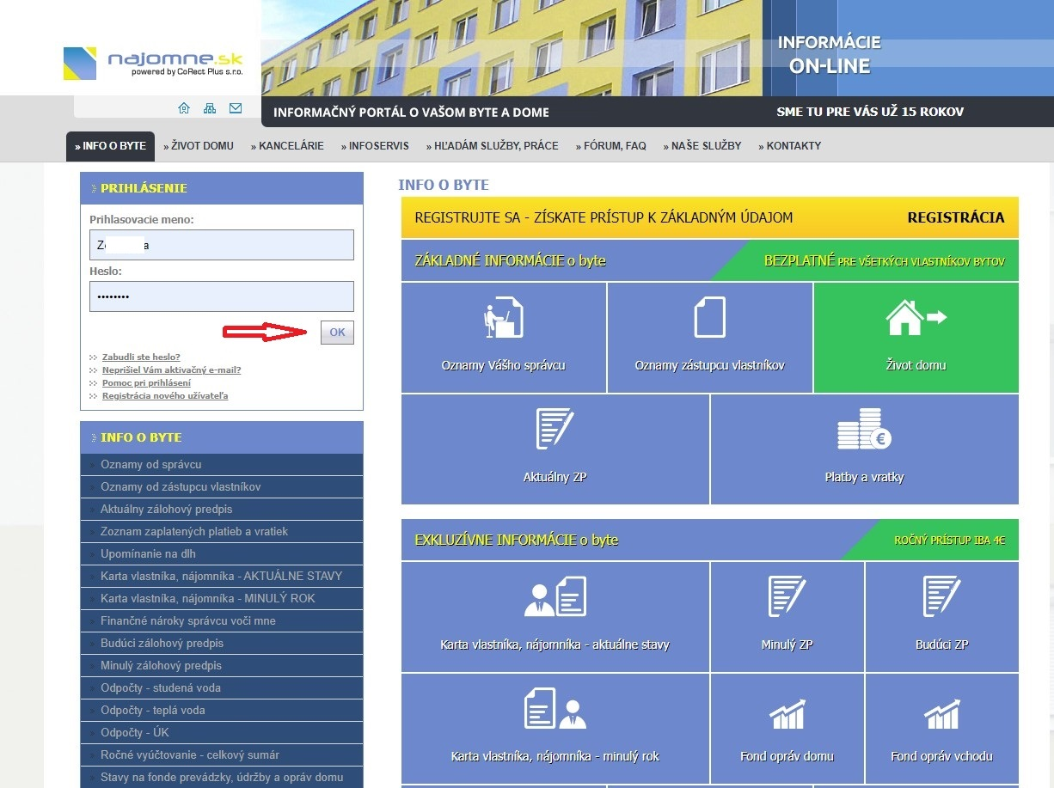

Slide 5
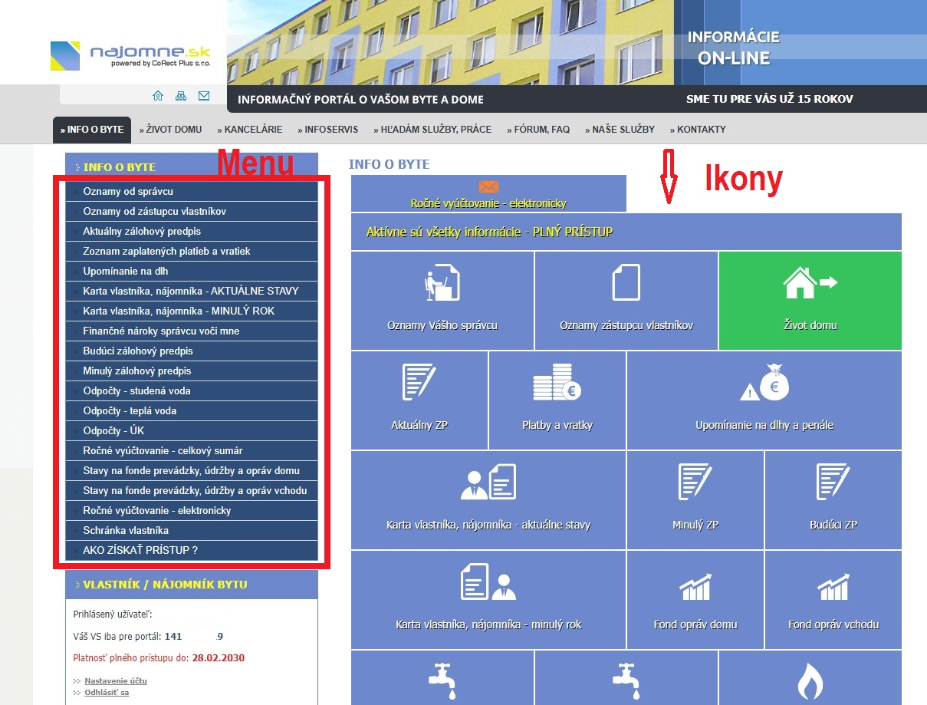
Po úspešnom prihlásení si volíte to čo chcete prezerať cez bočné menu (vľavo), alebo ikony (pravá časť obrazovky).

Slide 6
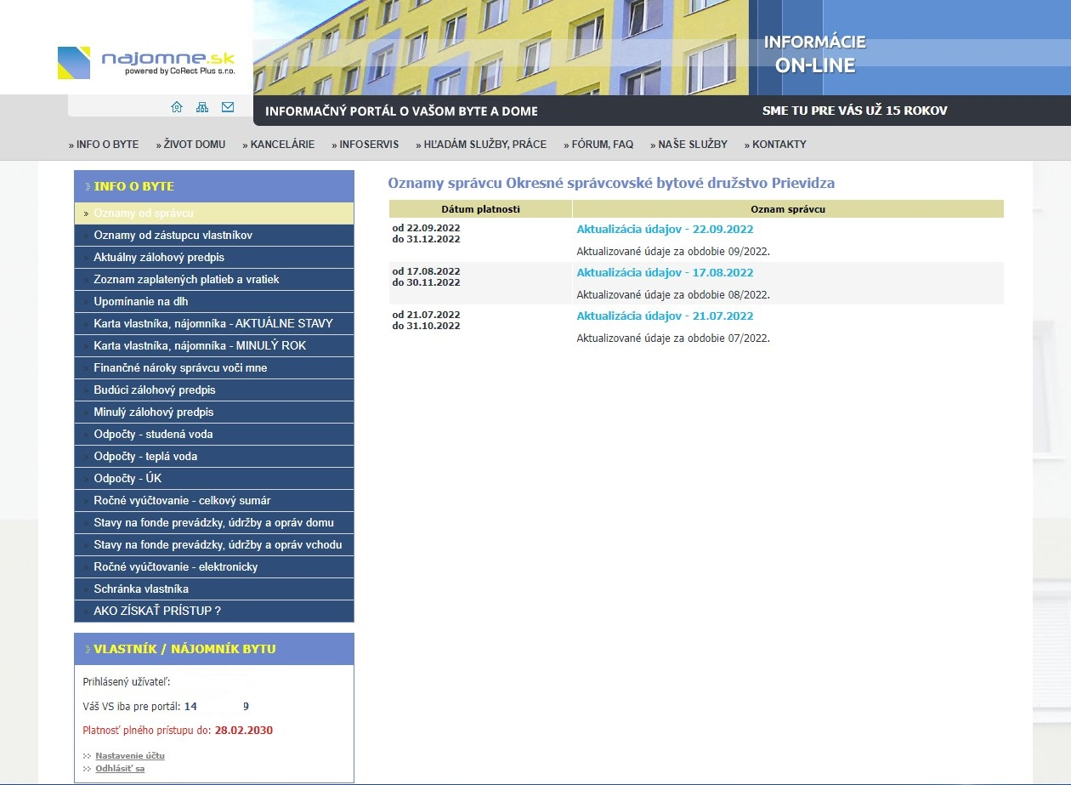
2. Ukážky obsahu jednotlivých výberov:
- Oznamy od správcu

Slide 7
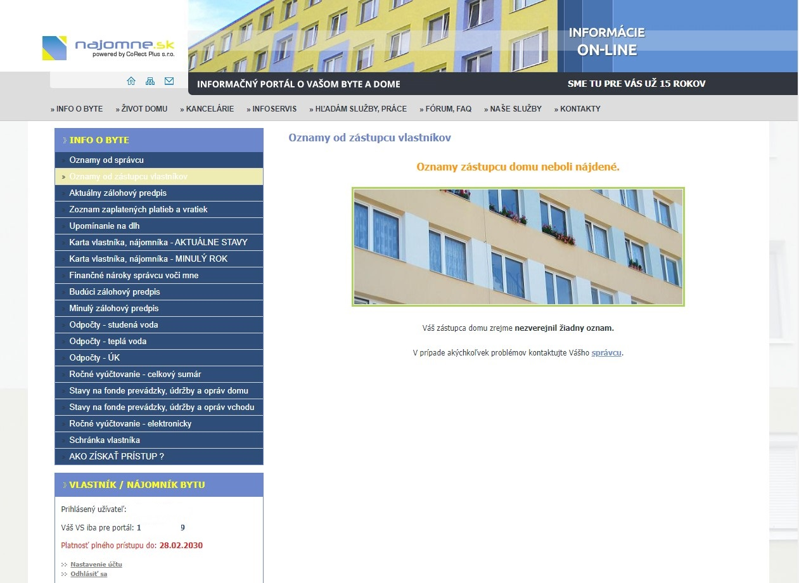
- Oznamy od zástupcu vlastníkov

Slide 8
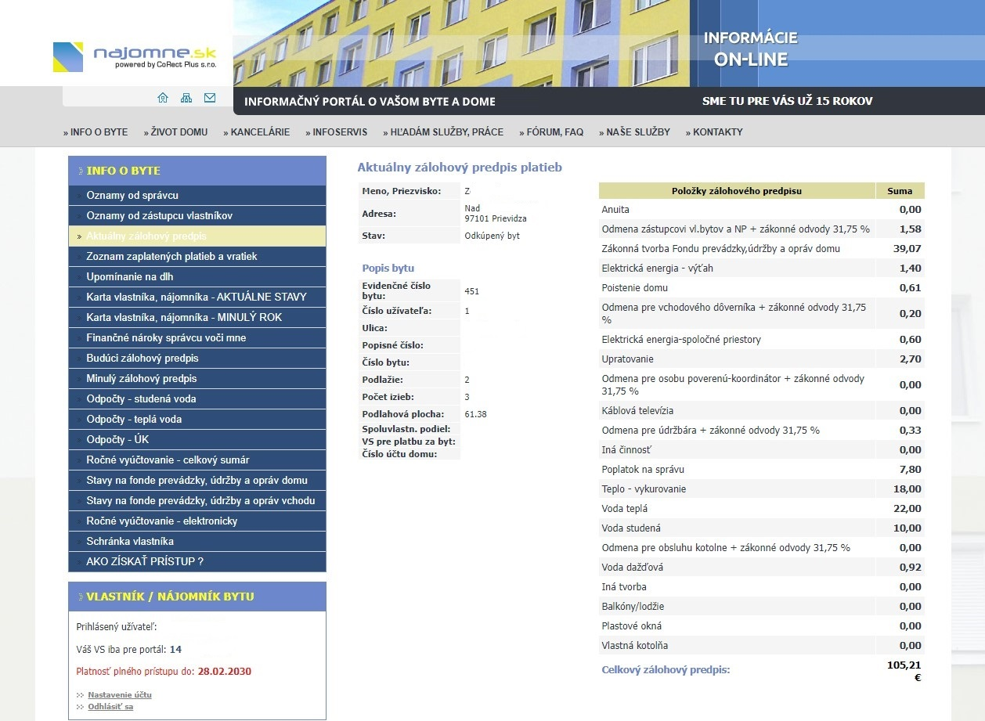
- Aktuálny zálohový predpis

Slide 9
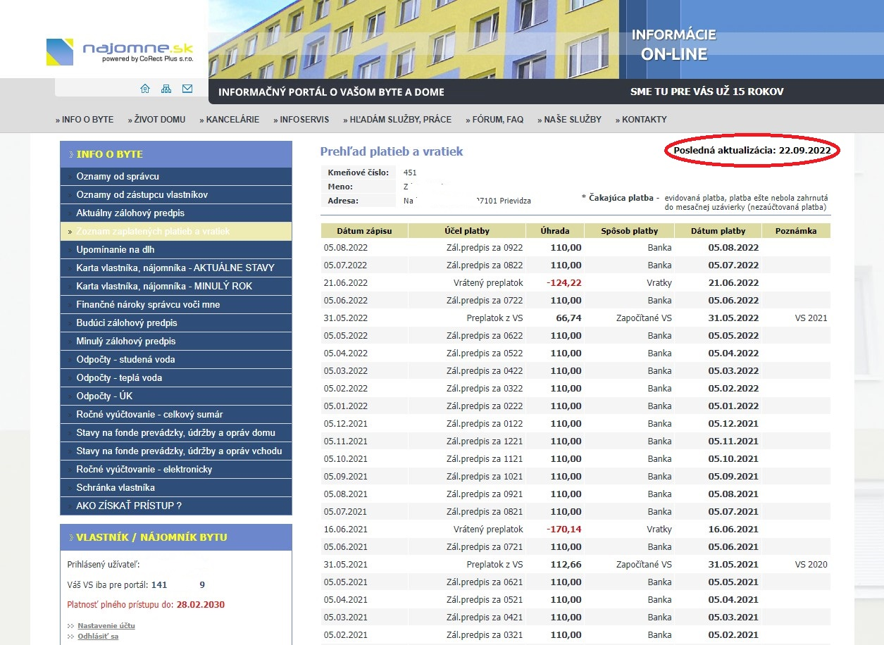
- Prehľad zaplatených platieb a vratiek – hore v rohu je dátum, ku ktorému sú informácie aktuálne!

Slide 10
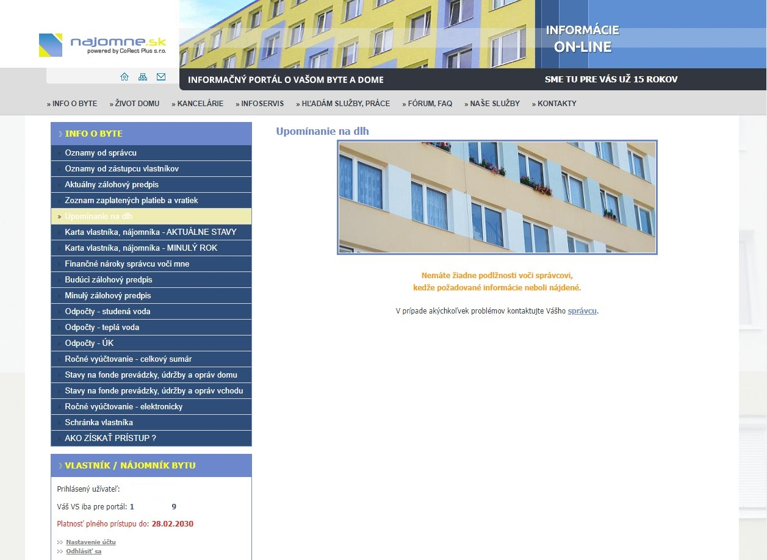
- Upomínanie na dlh

Slide 11
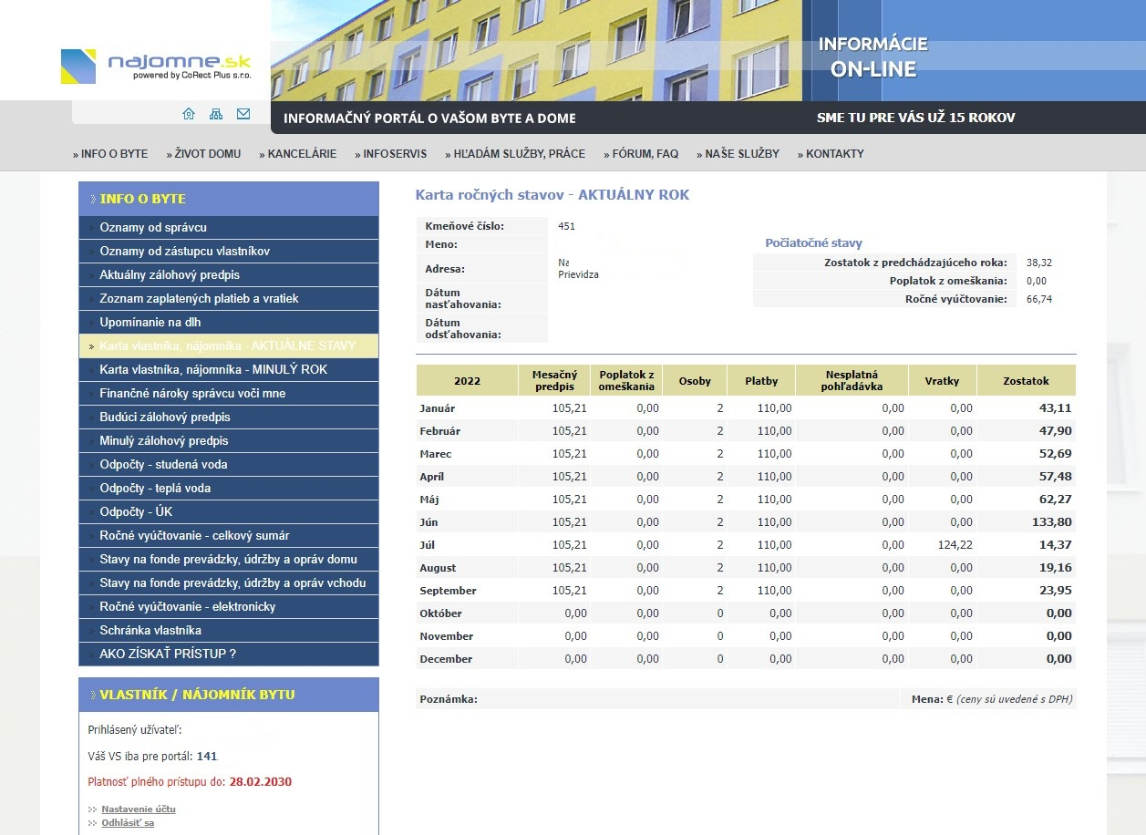
- Aktuálny rok – stav osobného účtu nájomného (napr. k poslednej uzávierke bol stav PREPLATOK 23,95 €)

Slide 12
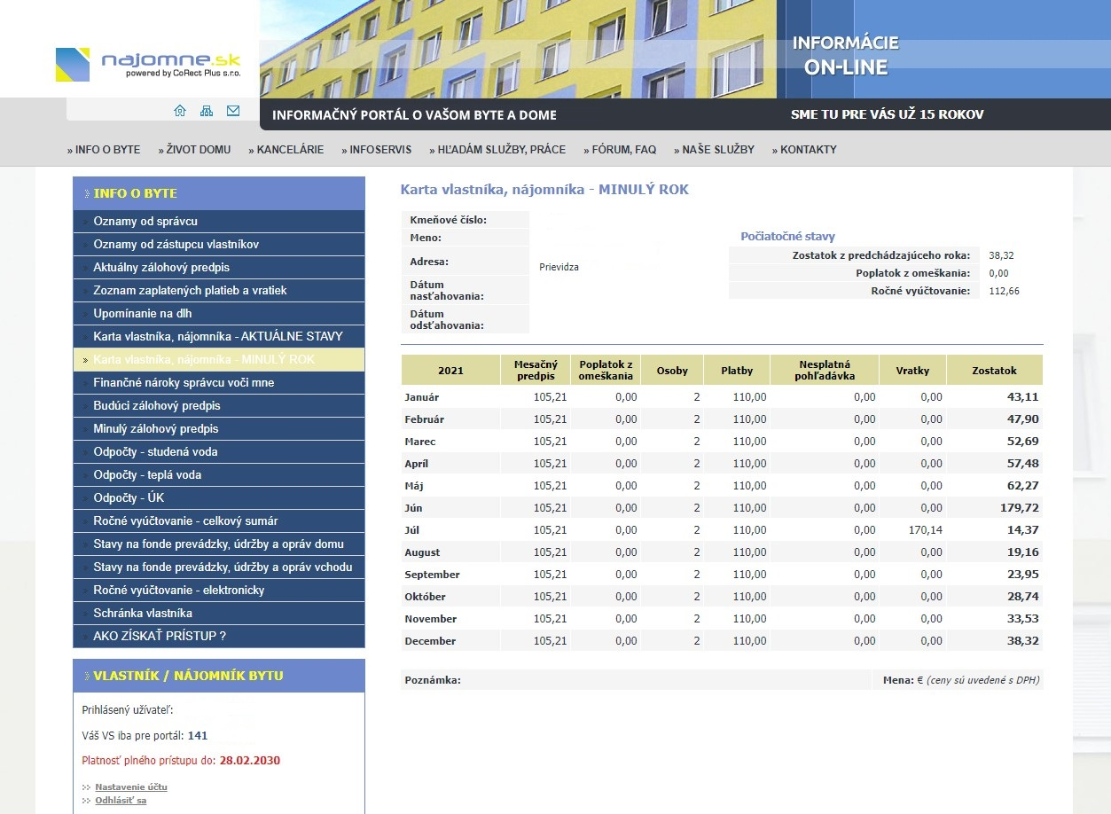
- Karta osobného účtu – minulý rok
Stav je k 31.12.
Bude slúžiť ako
počiatočný stav
budúceho roka

Slide 13
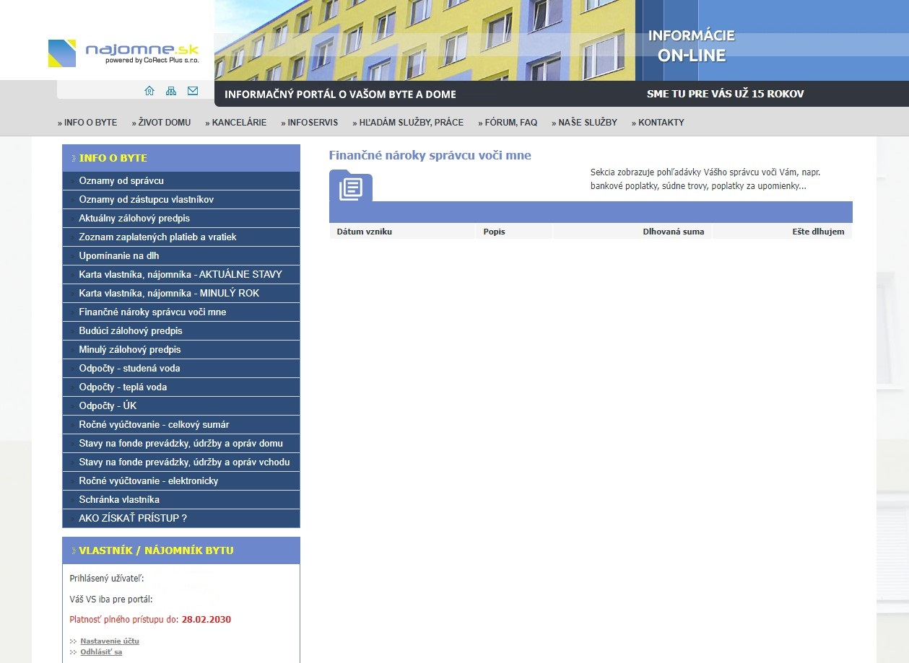
- Finančné nároky správcu voči mne (zmluvná pokuta, súdne trovy, exekúcie ...)

Slide 14
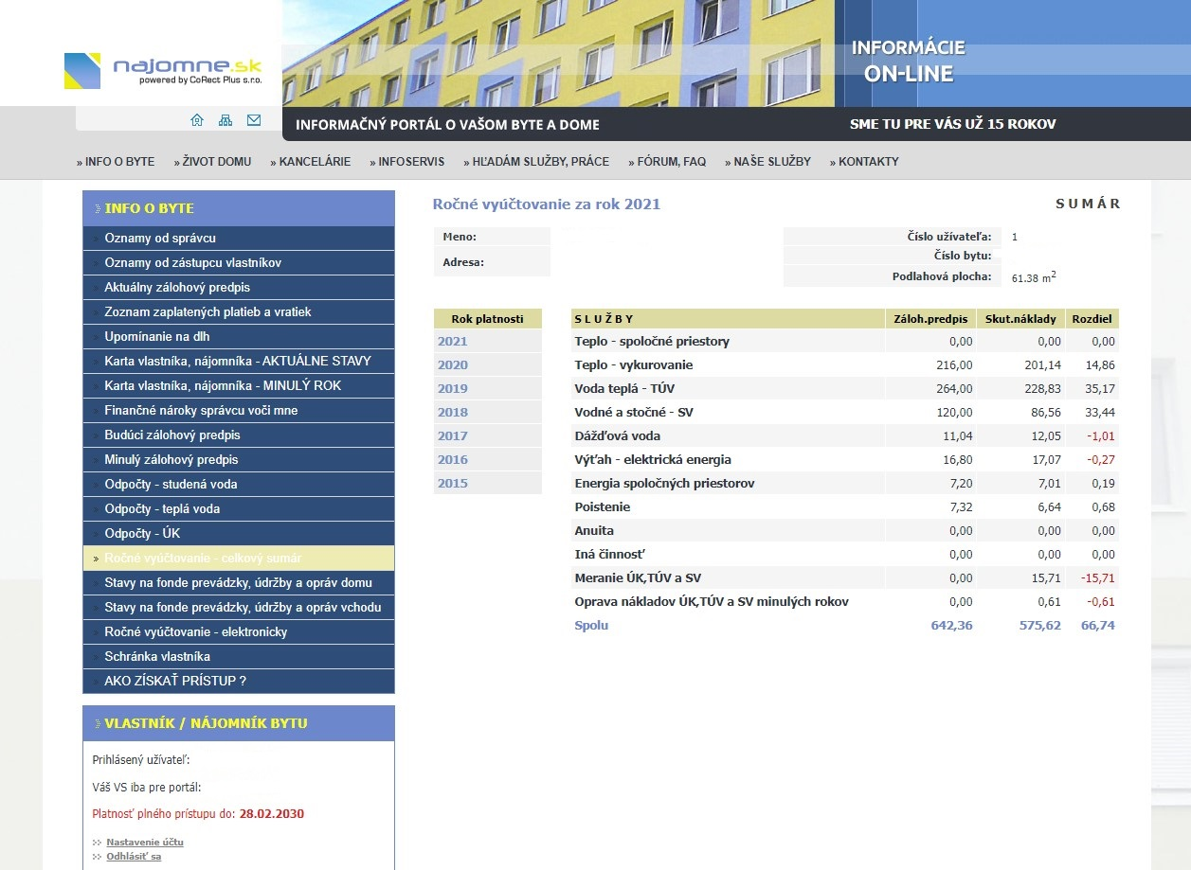
- SUMÁR – ročné vyúčtovanie služieb
+ Preplatok
- Nedoplatok
Rok, ktorý chcete zobraziť

Slide 15
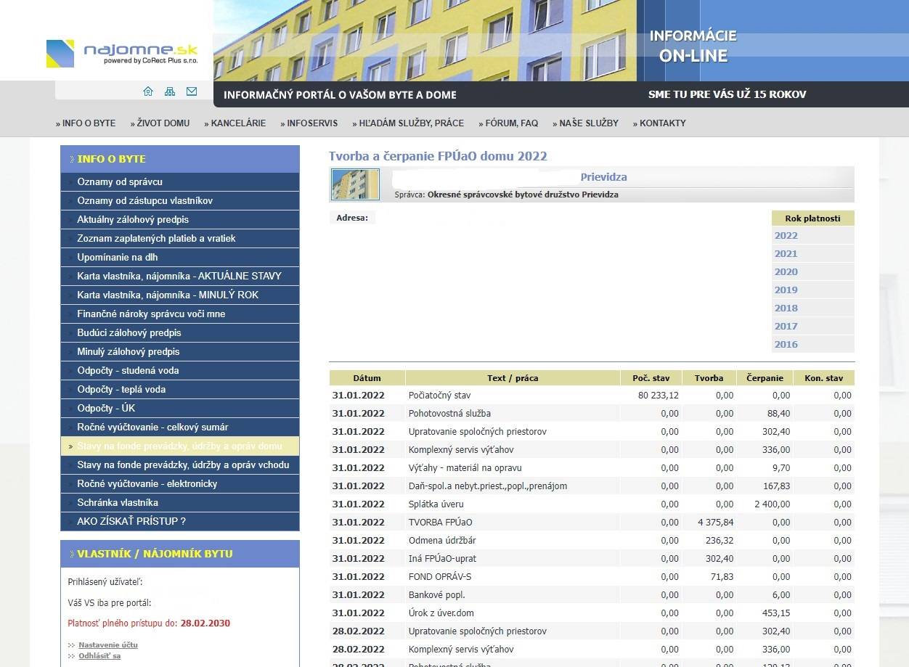
- Tvorba a čerpanie Fondu prevádzky, údržby a opráv (prehľad jednotlivých položiek, aj za minulé roky)

Slide 16
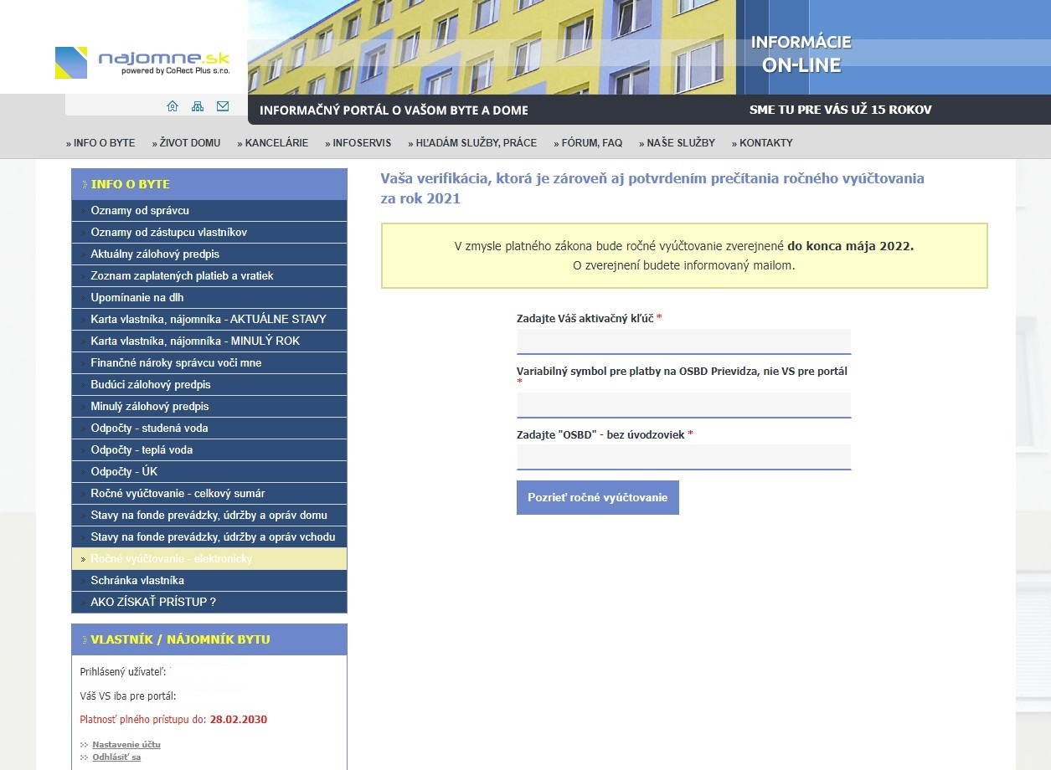
- Ročné vyúčtovanie služieb - elektronicky
Toto je obrazovka, keď si chcete pozrieť VS po prvý krát.
Zadaním troch overovacích prvkov vieme, kedy ste si VS prevzal.
Daný dátum OSBD slúži ako doklad o prevzatí.
Keď už zadáte tri overovacie prvky, obrazovka sa zmení a bude tam zoznam elektronických dokumentov, napr. vyúčtovanie služieb, rozúčtovanie nákladov ÚK a vody firmami ISTA, alebo TECHEM, a všetky povinné prílohy od správcu bytov.

Slide 17
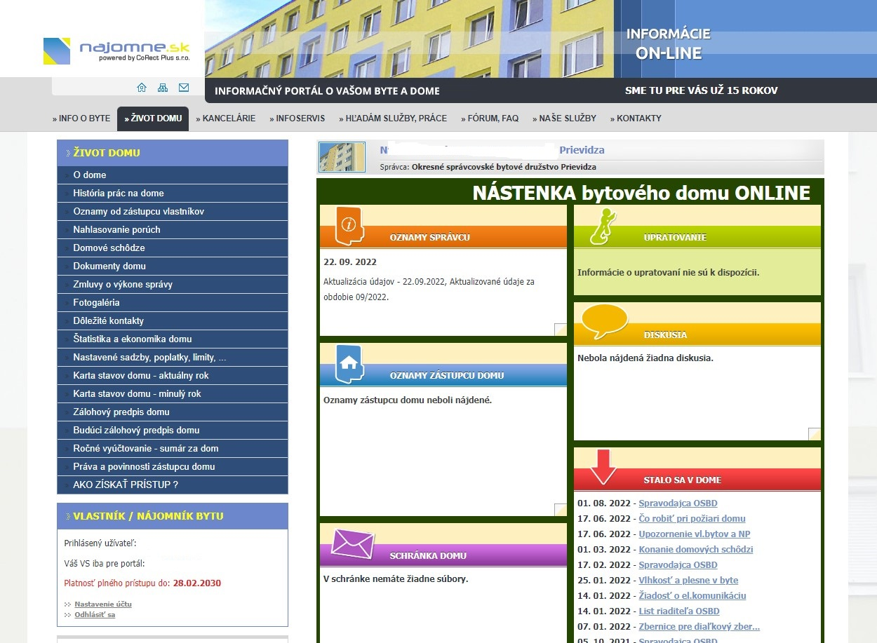
- INFORMÁCIE O DOME – všetko čo sa týka domu

Slide 18
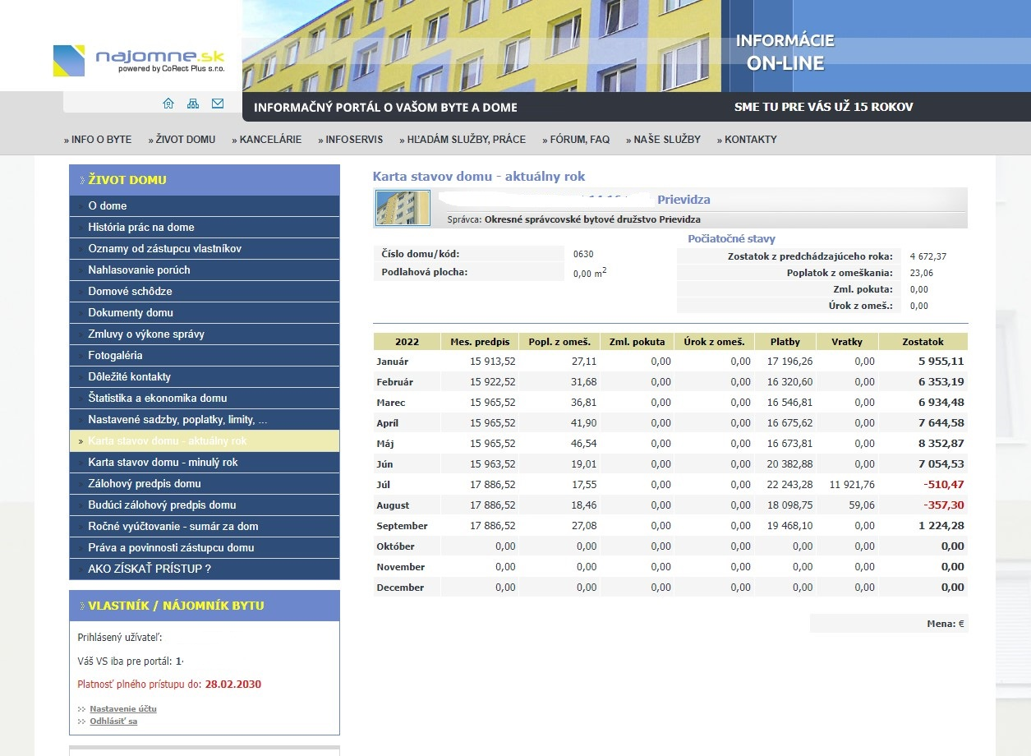
- Karta stavov domu (celkový mesačný (ročný) prehľad finančnej disciplíny vlastníkov bytov)
Stav k 09/2022
Preplatok (prišlo viac
platieb, ako bolo nutné)

Slide 19
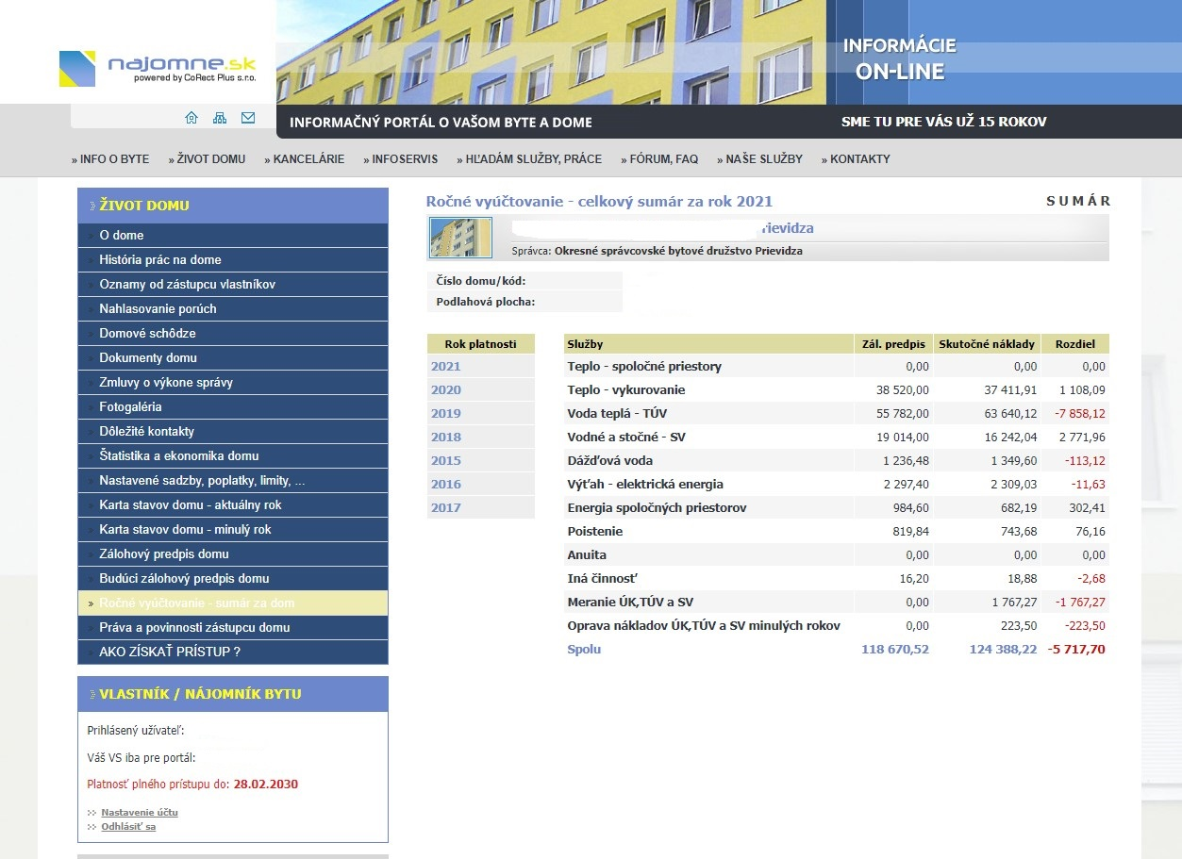
- Ročné vyúčtovanie – sumár za celý dom (prehľad za jednotlivé položky nákladov)

